Slide 1
«Лучшие практики дистанционного обучения ПО «Искусство»
1.Особенности дистанционного обучения ПО «Искусство». «Цифровые ресурсы преподавания урока музыки в начальной школе» Левина С. В. руководитель ПО «Искусство», учитель музыки МАОУ «СОШ № 15 г. Челябинска».
2. «Дистанционное образование – увлекательное и не очень» (о преподавании музыки в 5-8 классах). Калачева Елизавета Павловна, учитель музыки. МБОУ «Школа-интернат №4 г. Челябинска»
3.«Актуальные проблемы в применении интернет ресурсов на уроках музыки» Новикова Анна Сергеевна, член ГМО, учитель музыки МАОУ «Гимназия №93 г. Челябинска»
4.«Общедоступные информационные ресурсы, как инструменты деятельности обучающихся и учителей на уроках ИЗО» члены ГМО, Безгодова Анна Сергеевна учитель ИЗО, МХК МБОУ «СОШ № 32 г. Челябинска». Самойленко Наталья Александровна Педагог-организатор, учитель ИЗО МАОУ «Лицей № 142 г. Челябинска»
5. «Специфика дистанционного обучения по предметам «Искусство» и МХК» Васильева Наталья Николаевна учитель МХК МБОУ «Лицей № 120 г. Челябинска»

Slide 2
РЭШ уроки музыки для1 – 4 классы
Рабочая программа, составлена на основе учебно-методического комплекта «Музыка. 1 класс» автора Г.П. Сергеевой, серия «Перспектива», входящая в Федеральный перечень учебников, рекомендованных (допущенных) Министерством образования и науки Российской Федерации. На основе данной рабочей программы создан завершённый курс интерактивных видео-уроков в соответствии с Федеральным государственным образовательным стандартом начального общего образования (ФГОС НОО), Примерной основной образовательной программой начального общего образования и с учётом требований и специфики РЭШ.

Slide 3
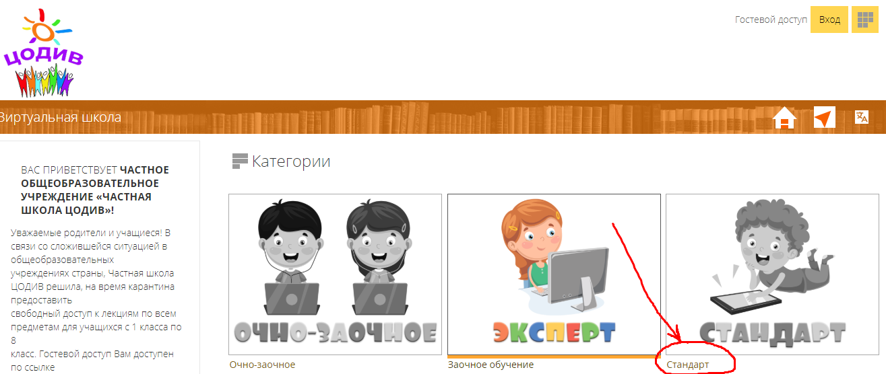
Виртуальная школа ЦОДИВ

Slide 4
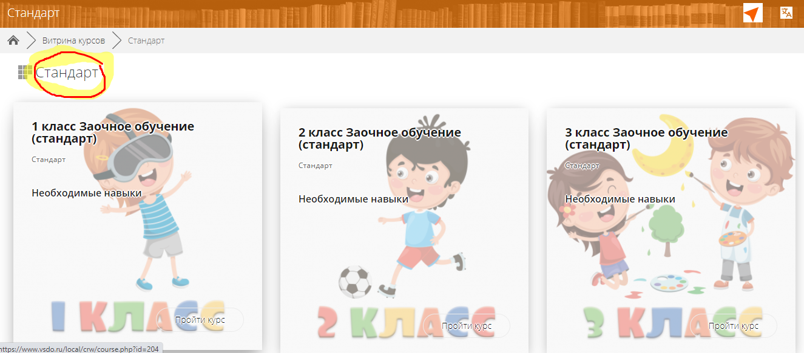

Slide 5
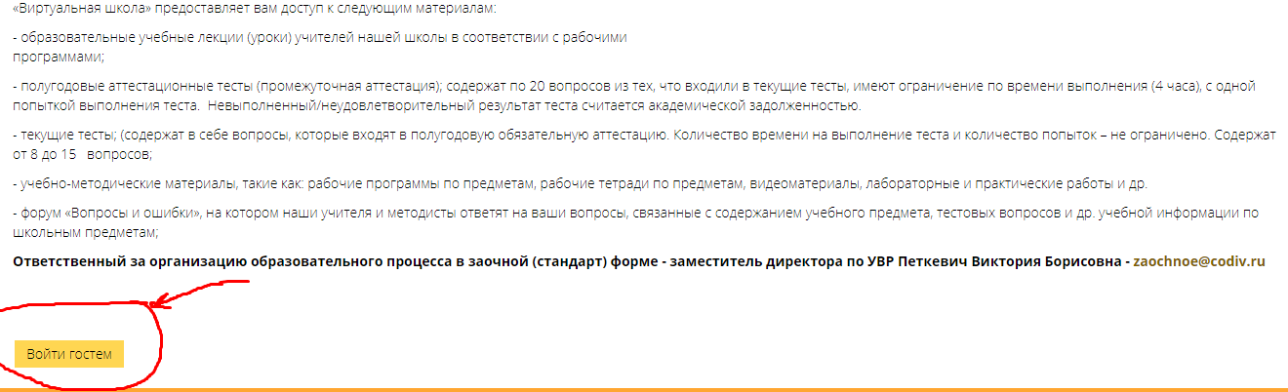

Slide 6
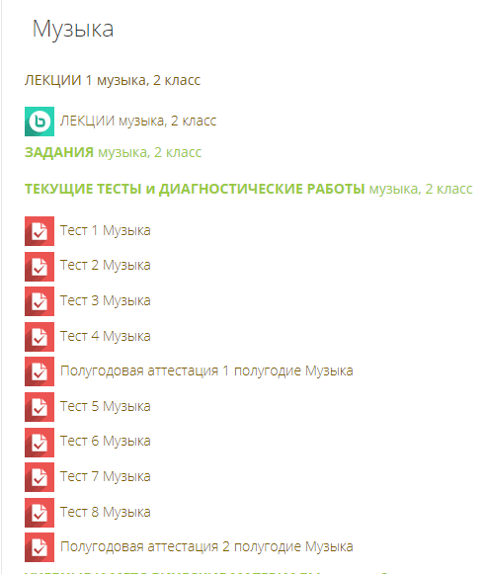
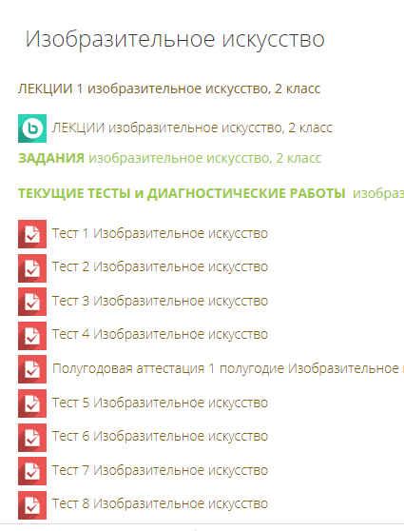

Slide 7
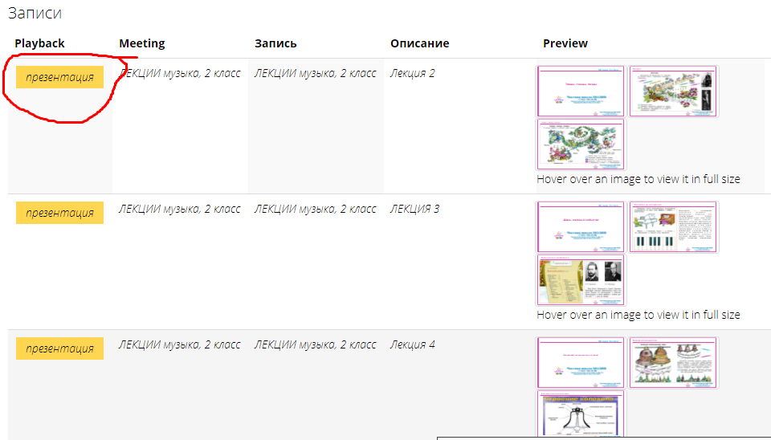

Slide 8
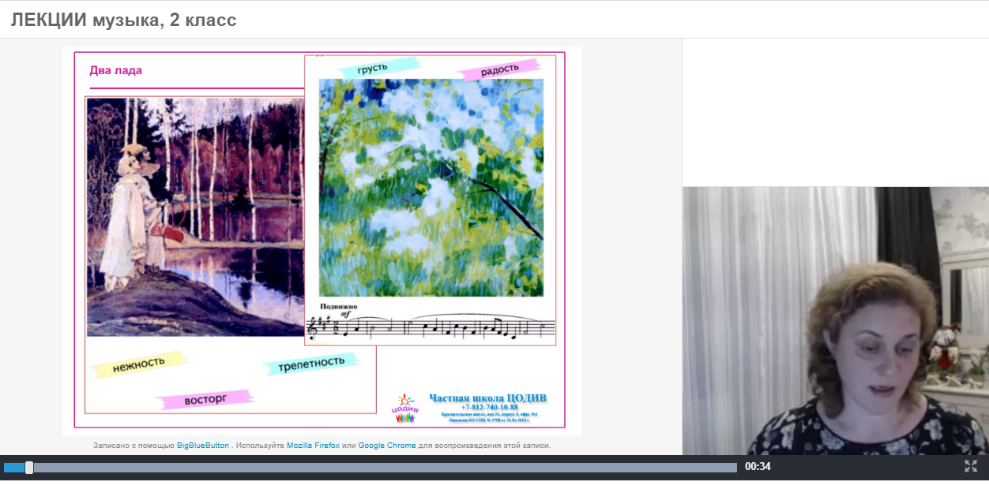

Slide 9
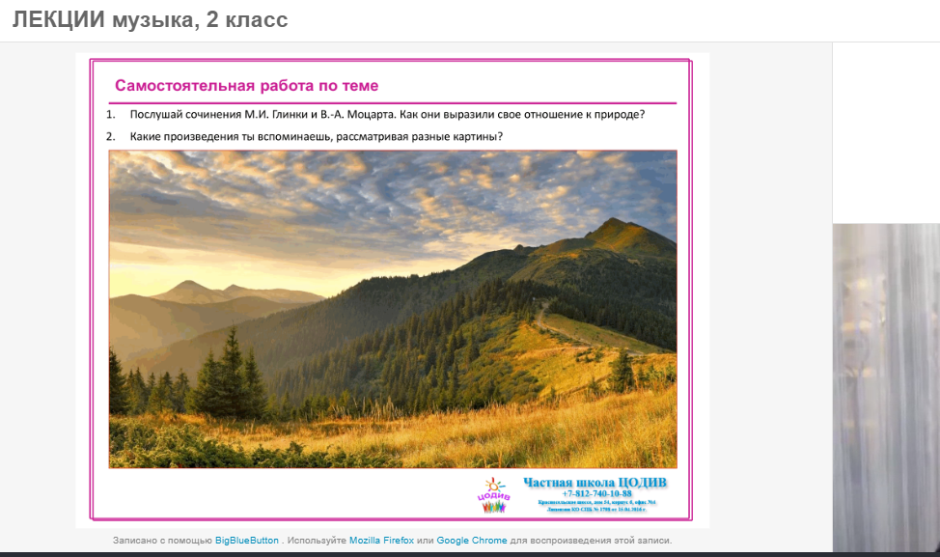

Slide 10
